Slide 1
PLANIFICACIÓN ESTRATÉGICA AL 2015 Y GESTIÓN POR PROCESOS PARA LA EMPRESA SATELITE.COM S.A.
Rodrigo Flores R.
Alexandra Flores R.
Notes:
LAS EMPRESAS EN LA ACTUALIDAD REQUIEREN DE HERRAMIENTAS GERENCIALES QUE LES PERMITAN INCREMENTAR INGRESOS, TENER SOSTENIBILIDAD EN EL MECADO……. LA P.ESTRATEGICA SE CONVIERTE EN EL “CORAZON DEL TRABAJO” DE UNA EMPRESA PORQ DEFINE DONDE QUERREMOS LLEGAR Y QUE NECESITAMOS PARA LOGRARLO.

Slide 2
AGENDA
Presentación de la Empresa SATELITE.COM
Planteamiento del Problema
Objetivos Generales y Específicos
Presentación del trabajo realizado.
Conclusiones y Recomendaciones

Slide 3

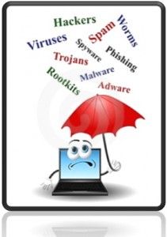
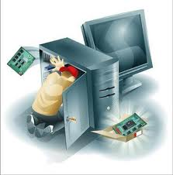
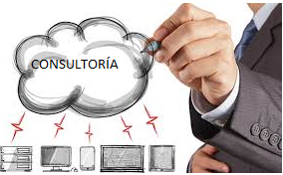
SATELITE.COM S.A.
SATELITE.COM S.A. es una compañía de Servicios Tecnológicos creada el 12 de noviembre del 2002 en la ciudad de Quito, cuya finalidad es ofrecer soluciones de seguridad sobre la información a sus clientes.
PRODUCTOS / SERVICIOS
Software
Soporte Técnico
Notes:
Software: Antivirus, encriptación, Filtrado Contenidos, Monitoreo Red, Control de Accesos, Firewall.
Consultorias: Ethical hacking, Informatica Forense.

Slide 4
CLIENTES
Los clientes del sector Gobierno tienen alta capacidad para cambiar de proveedor ya que al ser entidades públicas la adquisición de bienes y servicios se las hace en licitación pública lo que no garantiza que sigan manteniendo el mismo proveedor.

Slide 5

PLANTEAMIENTO DEL PROBLEMA
Empresas y personas, demandan de “nuevos servicios tecnológicos para el aseguramiento de la información”.
Redes sociales, servicios en línea, dispositivos móviles a un solo click del consumidor
Direccionamiento Estratégico no formal.
No se presupuestan los gastos.
Toma de decisiones sobre la marcha
Tiempos de respuesta tardíos
El manejo del recurso financiero está limitado al flujo de caja y la proyección de ingresos basada en una estimación de ventas
Comunicación Informal y descoordinación entre áreas
La compañía no ha podido posicionarse en el área de consultoría de seguridad sobre la información.
Notes:
Esta tendencia ha despertado preocupación en SATELITE.COM S.A, además de considerar las falencias internas que la acogen, entre las cuales se puede denotar la ausencia:

Slide 6

  Objetivo General
Establecer una Planificación Estratégica al 2015 y una Gestión por Procesos para la empresa SATELITE.COM S.A.
Objetivos Específicos
    Determinar la Situación Actual de la empresa, para identificar Fortalezas, Debilidades, Oportunidades, Amenazas; así diagnosticar en que condiciones la empresa trabaja y puede competir en el sector industrial donde actúa.
    Realizar el Estudio Prospectivo para identificar posibles eventos que pudiesen ocurrir y que afectarían a la empresa.
    Definir el Direccionamiento Estratégico, para la identificación de la misión, visión, objetivos vinculados al giro de negocio de la empresa.
    Establecer el Cuadro de Mando Integral a primer nivel.
    Definir el Plan Operativo Anual
    Diseñar un Modelo de Gestión por Procesos teniendo como alcance la determinación de la cadena de valor, mapa de procesos y levantamiento a primer nivel.

Slide 7
ANÁLISIS SITUACIONAL
Factor Político - Estrategia Ecuador Digital 2.0
Factor Económico -Gasto Público
Factor Social: Uso red mundial de Internet.
Factor Tecnológico: Dispositivos Móviles /DLP
Factor Legal: Tipificación Delitos Informáticos: Reforma Código Penal- Ley Comercio Electrónico(2002)
MACROAMBIENTE
ANÁLISI S
EXTERNO
Proveedores: 751 Empresas mismo giro negocios
Clientes: 60% compra Estado. Alto poder
Competencia: Fortaleza en Precio
Barreras de entrada y salida: Curva de Experiencia.
MICROAMBIENTE
ANÁLISIS SITUACIONAL
Área Administrativo
Área Financiera
Área de Recursos Humanos
Área Comercial
Área Soporte Técnico
ANÁLISIS INTERNO

Slide 8
OPORTUNIDADES
Plan de Gobierno Digital que es parte de la Estrategia Ecuador Digital2.0 | Seguridad de dispositivos móviles en el mercado ecuatoriano
SINARDAP | Mercado Tecnologías de Información en la ciudad de Guayaquil
Digitalización de Información del Registro Civil | Tendencia al aprendizaje y adiestramiento del uso de las tecnologías en la población
Billetera móvil- Banco Central | Delitos Informáticos
Crecimiento del Perú | Cloud Computing
El gasto público del Gobierno Ecuatoriano | Virtualización
Crecimiento de TI en Latinoamérica | Nueva generación de “nativos digitales” demanda mayor movilidad, flexibilidad en el uso de dispositivos y libertad de acceso a las redes sociales,

Slide 9
OPORTUNIDADES
Tipificación de delitos informáticos | Normativa PCI Superintendencia de Bancos
Diferenciación de productos | Demanda del mercado ecuatoriano en Seguridad de Información, Continuidad de Negocio y Recuperación de Desastres.
Protección de Información Personal (IIP) | Curva de experiencia
AMENAZAS
Balanza de Pagos | Alto poder de negociación de los clientes especialmente sector Gobierno
Índice de Confianza Empresarial | Bajo poder de negociación de los proveedores
Barreras gubernamentales( Entrada de nuevos competidores) | Competidores que basan su fortaleza en el precio
 | Software Libre

Slide 10
FORTALEZAS
Los productos que distribuye la empresa son líderes a nivel mundial | Certificación TAPP (El único centro autorizado de servicios Symantec)
Canal de distribución autorizado | Los colaboradores son profesionales con experiencia.
Compromiso del Recurso Humano | Infraestructura adecuada
Estabilidad laboral | Liderazgo participativo
Cumplimiento de obligaciones con proveedores. | Experiencia de la gerencia en administración empresarial
Empresa financieramente estable | Manejo contable oportuno y confiable
Personal comercial con habilidades de negociación | Escalamiento con la Gerencia para solución de problemas
Experiencia robusta del personal técnico.

Slide 11
DEBILIDADES
No existe un organigrama estructural definida | Comunicación informal
Falta de metodología de seguimiento para cumplimiento de actividades | No cuentan con un plan explicito de marketing
Falta de Direccionamiento Estratégico | Falta de experiencia en la línea de consultoría.
Servicio de soporte técnico únicamente se comercializa con licenciamiento de productos | Falta de sucursales en las ciudades más grandes del país
No están definidos los perfiles de los cargos | No se cuenta con mecanismos para medir el grado de adaptación del personal nuevo en la empresa.
Ausencia de reglamento interno | No existe una política de ingresos y gastos
Toma de decisiones sobre la marcha y no basados en planificación | No está diferenciado el rol del accionista y colaborador por parte de las gerencias
Procesos no formalizados ni definidos | Deficiencia de recursos financieros para apalancar proyectos

Slide 12
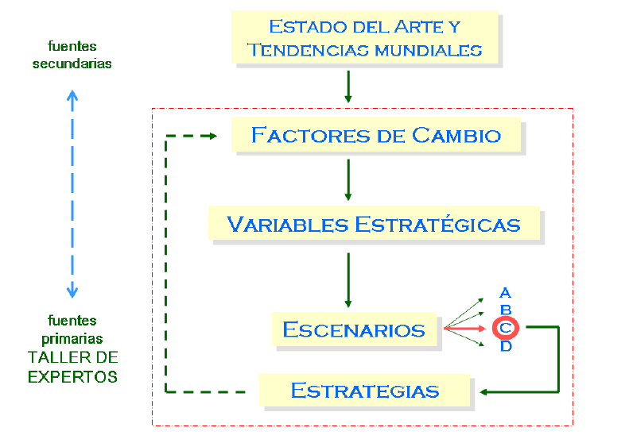
PROSPECTIVA
Fuente: Francisco José Mojica, Modelo de la Escuela Voluntarista de Prospectiva Estratégica

Slide 13
FACTORES DE CAMBIO / ÁRBOL DE COMPETENCIA
 | Análisis del Pasado | Análisis del Presente | Análisis del Futuro
Raíz: Cualidades, “saber hacer” | Distribución de software. Compra y Venta de Hardware. | Comercialización de soluciones integrales de seguridad de información. | Comercialización de Servicios de Consultoría y Soluciones Integrales de Seguridad de Información en la nube.
Tronco: Competencias Organización, Tecnología Finanzas | Organización unipersonal. Manejo de correo electrónico, fax. Financiamiento a través de terceros. | Organización plana. La empresa cuenta con página web, manejo de herramienta tecnológica para registro de clientes. El 34% de los activos totales es financiado por los acreedores. | Gestión por procesos. Certificación ISO 9001. Certificación ISO 27000. Adopción de CRM y herramientas para soporte técnico remoto. Autofinanciación.
Ramas: Servicios | Software Antivirus. Software Microsoft. Soporte técnico para instalación de software. | Software Antivirus. Software de Respaldo de Información. Software de Monitoreo de Red. Software de Encripción. Software Forense Informático. Servicio de Test de Intrusión. Servicios de instalación, | Seguridad en Dispositivos Móviles, Virtualización. Seguridad en la Nube (Cloud Computing). Software de Prevención Fuga de Información. Servicios de Consultoría: Identificación de Activos de Información, Planes de Continuidad de Negocio ISO 27000

Slide 14
FACTORES DE CAMBIO / CAMBIOS ESPERADOS
 | Presentidos “(Tenemos indicios de su ocurrencia, vislumbramos su ocurrencia) | Anhelados (Deseamos que ocurran) | Temidos (Nos preocupan que puedan ocurrir por conjeturas o síntomas del fenómeno)”
Tecnológicos | Vitualización. Cloud Computing. Aseguramiento de información en dispositivos móviles. | Mayor velocidad de adaptación de nuevas tecnologías | Incremento de ciberataques (hackeo), piratería de software y uso de software libre.
Económicos | Economía socialista. | Reactivación productiva, apertura paulatina de mercados sector privado. | Recesión económica, política arancelaria para importación de software.
Sociales | Masificación de las redes sociales. | Acceso a tecnologías de información. | Estabilidad política del país
Organizacionales | Administración y automatización por procesos. | Business Intelligence. | Automatización extrema que elimine mano de obra
 | Presentir: intuir, conjeturar | Anhelar: desear, apetecer | Temer: intuir con ansiedad la ocurrencia de algo

Slide 15
Otro punto importante y que complementa la identificación de factores de cambio es la determinación de estereotipos, es decir ideas o afirmaciones que dan juicio de valor respecto a un objeto o persona.
Afirmaciones superficiales y aceptadas sin suficiente análisis
“Enunciemos algunos estereotipos relacionados con el tema que estamos analizando, tomados o no del material anterior | ¿Esta idea tiene algún fundamento? | ¿Por qué se ha difundido? | ¿Qué problema importante está ocultando?”
El Software Libre es gratis | Si, Por que la licencia para su uso no tiene costo | Por que el cliente piensa en el precio y no en los valores agregados alrededor del producto como la instalación, capacitación y el tiempo en investigación de soluciones | Incompatibilidad con software propietario

Slide 17
VARIABLES ESTRATÉGICAS
No todos los factores encontrados en la fase anterior son importantes, sino unos pocos que se denominan variables estratégicas o variables clave.
Éstas variables se identifican empleando El Análisis Estructural que Michel Godet diseñó con el nombre de “Mic Mac”.
Seguridad en Dispositivos Móviles
Fuga de Información
Cloud Computing
Hacking Móvil
Planes de Continuidad de Negocios

Slide 18
DETERMINACIÓN DE ESCENARIOS
Una vez definidas las hipótesis (eventos futuros) en relación a las variables definidas en el software MIC MAC, se realizó la asignación de probabilidades, las mismas fueron ingresadas al software SMIC ( Sistema y Matrices de Impactos Cruzados, método que permite determinar las probabilidades de ocurrencia de los escenarios).
Probabilidad ocurrencia |  |  | 21,3% | 17,9%
Escenario |  |  | Tendencial | Apuesta
Variable | Hipótesis | Horizonte
V1 Seguridad en Dispositivos Móviles | Las empresas estarán dispuestas a pagar por servicios de seguridad de información en dispositivos móviles | 2013
V2 Fuga de Información | La fuga de información es motivo suficiente para que 6 de cada 10 clientes decidan cambiar de proveedor de servicios | 2015
V3 Cloud Computing | El 20% de las empresas ecuatorianas medianas y grandes, utilizan los servicios de Cloud Computing. | 2015
V4 Hacking | La banca móvil se convertirá en el nuevo blanco de los ciberdelincuentes. | 2013
V5 Planes de Continuidad de Negocios | El 50% de las empresas del sector financiero ecuatoriano implementarán Planes de Continuidad de Negocios. | 2014
Notes:
Se plantea lo que puede llegar a suceder a partir de distintos factores a analizar.

Slide 19
ESCENARIO TENDENCIAL
 | Hipótesis | Horizonte | RETO
V1 Seguridad en Dispositivos Móviles | Las empresas estarán dispuestas a pagar por servicios de seguridad de información en dispositivos móviles | 2013 | Ofrecer soluciones integrales de aseguramiento de información para dispositivos móviles a través de la certificación técnica-comercial en sistemas operativos Androi, Windows Phone, Symbian
V2 Fuga de Información | La fuga de información es motivo suficiente para que 6 de cada 10 clientes decidan cambiar de proveedor de servicios | 2015 | Implementar un Sistema de Gestión de Seguridad de Información ISO 27000 en el proceso de Consultoría.
V4 Hacking | La banca móvil se convertirá en el nuevo blanco de los ciberdelincuentes. | 2013 | El 10% de las empresas del sistema financiero ecuatoriano sean clientes de los servicios de hacking móvil de SATELITE.COM
V5 Planes de Continuidad de Negocios | El 50% de las empresas del sector financiero ecuatoriano implementarán Planes de Continuidad de Negocios. | 2014 | El 20% de los ingresos por ventas serán generados por servicios de consultoría en Planes de Continuidad de Negocio

Slide 20
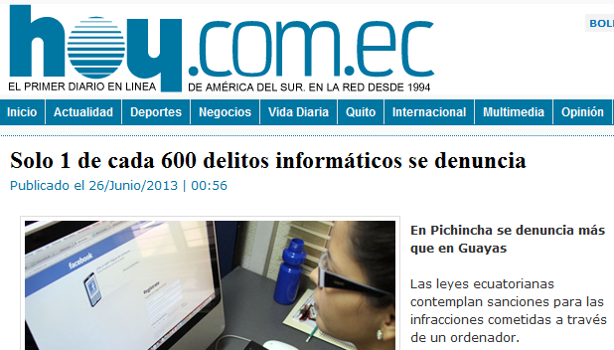
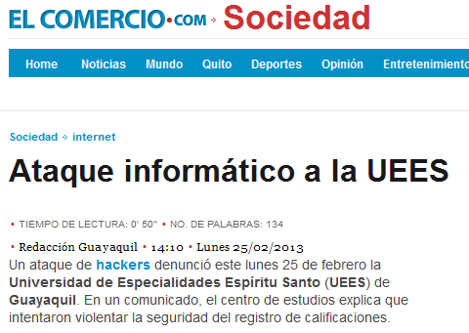
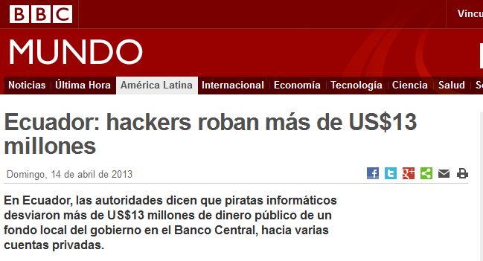
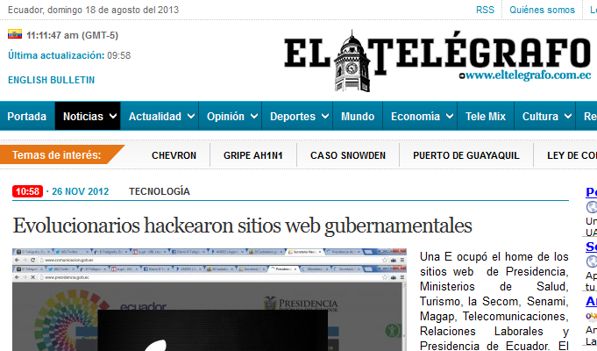
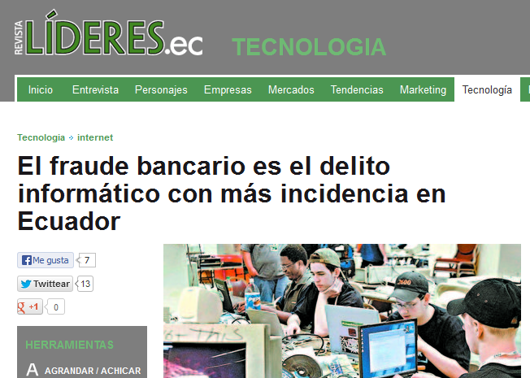
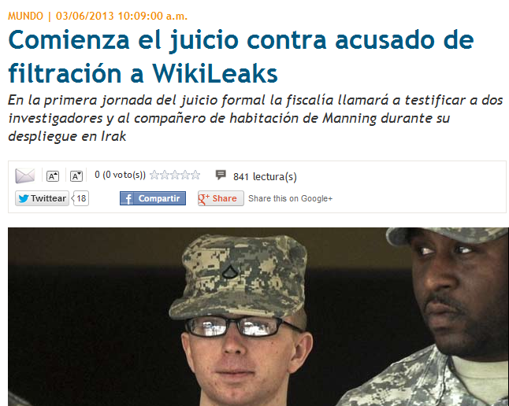

Slide 21
ESCENARIO APUESTA
 | Hipótesis | Horizonte | RETO
V1 Seguridad en Dispositivos Móviles | Las empresas estarán dispuestas a pagar por servicios de seguridad de información en dispositivos móviles | 2013 | Ofrecer soluciones integrales de aseguramiento de información para dispositivos móviles a través de la certificación técnica-comercial en sistemas operativos Androi, Windows Phone, Symbian
V2 Fuga de Información | La fuga de información es motivo suficiente para que 6 de cada 10 clientes decidan cambiar de proveedor de servicios | 2015 | Implementar un Sistema de Gestión de Seguridad de Información ISO 27000 en el proceso de Consultoría.
V3 Cloud Computing | El 20% de las empresas ecuatorianas medianas y grandes, utilizan los servicios de Cloud Computing. | 2015 | Ser un canal certificado de comercialización de servicios Cloud
V4 Hacking | La banca móvil se convertirá en el nuevo blanco de los ciberdelincuentes. | 2013 | El 10% de las empresas del sistema financiero ecuatoriano sean clientes de los servicios de hacking móvil de SATELITE.COM
V5 Planes de Continuidad de Negocios | El 50% de las empresas del sector financiero ecuatoriano implementarán Planes de Continuidad de Negocios. | 2014 | El 20% de los ingresos por ventas serán generados por servicios de consultoría en Planes de Continuidad de Negocio

Slide 22
DIRECCIONAMIENTO ESTRATÉGICO
MISIÓN
Somos una compañía de Servicios Tecnológicos, que ofrece soluciones de Seguridad sobre la Información; utilizando productos de fabricantes reconocidos mundialmente, cumpliendo estándares de implementación y entregando servicios calificados a través de profesionales certificados para empresas de todo tamaño y sector.
VISIÓN AL 2015
Ser líder en la prestación del servicio en soluciones de seguridad de información, que comercializa en el mercado ecuatoriano, a través de servicios íntegros, confiables y certificados; con mejores tiempos de respuesta al cliente, optimizando recursos para incrementar la rentabilidad operativa de la empresa.

Slide 23
Compromiso
Creer en la organización a fin de afianzar la misión y cumplir la visión propuesta.
Ética
Actuar con honestidad y transparencia en todas sus actividades internas y externas.
Respeto
Valorar los intereses y necesidades de los clientes a través de un trato justo y cordial por parte de los colaboradores, quienes deberán promover el trabajo en equipo y liderazgo corporativo sobre toda circunstancia.
VALORES
CORPORATIVOS
Actitud
La actitud que debe caracterizar a los miembros de SATELITE.COM es: proactivo, responsable y propositivo.
Excelencia
Proponer nuevas formas de actuar, pensar y relacionarse para generar resultados sobresalientes a través de la mejora continua, la perseverancia y la optimización de recursos.

Slide 24
MATRIZ FODA
FORTALEZAS |  | DEBILIDADES
F1 | Los colaboradores son profesionales con experiencia | D1 | No cuenta con Direccionamiento Estratégico
F2 | Compromiso del recurso humano | D2 | Comunicación informal al interior de la organización.
F3 | Estabilidad laboral | D3 | No cuenta con capacitación adecuada y oportuna para los requerimiento técnico-comercial del giro de negocio
F4 | Liderazgo participativo | D4 | No cuenta con una clara definición de funciones
F5 | Empresa financieramente estable | D5 | Ineficiencia operativa
F6 | Experiencia de la gerencia en administración empresarial | D6 | No existe una política de ingresos y gastos
F7 | Cumplimiento de obligaciones con proveedores | D7 | No se realiza una bitácora de soporte que le permita dar continuidad a los casos abiertos por cliente
F8 | Giro de negocio de la empresa establecido | D8 | Toma de decisiones sobre la marcha y no basado en planificación
F9 | Escalamiento con la gerencia para soluciones de problemas | D9 | Procesos no formalizados ni definidos

Slide 25
MATRIZ FODA
 | FORTALEZAS |  | DEBILIDADES
F10 | Experiencia robusta del personal técnico. | D10 | No esta diferencia el rol de accionista y empleado por parte de las gerencias
F11 | Los productos que distribuye la empresa son líderes a nivel mundial en seguridad de información. | D11 | Asesores comerciales no tienen formación técnica
 |  | D12 | Falta de recursos financieros para apalancar nuevos proyectos
 |  | D13 | Limitado hardware para pruebas de productos

Slide 26
MATRIZ FODA
OPORTUNIDADES |  | AMENAZAS
O1 | Plan de gobierno digital que es parte de la estrategia Ecuador digital 2.0 | A1 | Balanza de pagos (incremento de aranceles)
O2 | Crecimiento de TI en Latinoamérica | A2 | Bajo índice de confianza empresarial (no inversión en TI por parte de empresa privada).
O3 | Seguridad en dispositivos móviles en el mercado ecuatoriano | A3 | Barreras gubernamentales ( Entrada de nuevos competidores)
O4 | Incremento de inversión en tecnología Cloud en Latinoamérica | A4 | Bajo poder de negociación de los proveedores en el sector gobierno
O5 | Mercado de tecnologías de información en la ciudad de Guayaquil | A5 | Competidores basan su fortaleza en el precio
O6 | Uso de virtualización para reutilizar la infraestructura tecnológica | A6 | Software Libre
O7 | En Latinoamérica, las leyes de protección de datos personales surgen como una necesidad derivada del incremento del uso de tecnologías de información y el aumento de las vulnerabilidades asociadas.

Slide 27
MATRIZ FODA
OPORTUNIDADES |  | AMENAZAS
O8 | Normativa PCI ( Superintendencia de Bancos)
O9 | Curva de experiencia
O10 | Diferenciación de productos
O11 | La fuga de información es motivo suficiente para que 6 de cada 10 clientes decidan cambiar de proveedor de servicios
O12 | La banca móvil se convertirá en el nuevo blanco de los ciberdelincuentes.
O13 | Las empresas del sector financiero ecuatoriano implementarán Planes de Continuidad de Negocios

Slide 28
ESTRATEGIAS-FO | ESTRATEGIAS-DO
(F10,F1,O1, O3,O6, O8,O11, O7) Generar servicios de consultoría en seguridad información con profesionales certificados en normativa ISO 27000 y PCI. |  | (D2, D4, D8, D10, D11; O2, O5, O7) Normar roles, funciones y perfiles de los colaboradores.
(F5, F6, F7, F8,F9 O2, O4, O3,O6, O12; O9, O10) Establecer alianzas estratégicas con fabricantes de soluciones de Seguridad |  | (D2, D5, D7, D9 ; O1, O2, O3, O4, O5, O6, O7, O8) Proponer un sistema de gestión por procesos en la empresa.
(F4,F8,F6,F2, F3, F11; O2, O5, O3; O7, O8, O11, O13) Expansión geográfica de la empresa |  | (D3, D5,D7 D11; 02, O3, 04, O5, O6, O7, O8,O9 O12, O13) Gestionar un modelo de talento humano y competencias.
(F1, F3, F8; O2, O13) Generar servicios de consultoría en continuidad de negocio con profesionales certificados en normativa ISO 22301. |  | (D2, D4, D6, D8, D10, D12 ; O11, O7, O8) Gestionar un modelo de gobierno corporativo en la empresa.
 |  | (D1, D3, D6, D8, D12 ; O1, O2, O3, O4, O6, O7, O12, O13) Elaborar e implementar el sistema de gestión y evaluación estratégica
 |  | ( D12, D13; O3, O4, O5, O6, O7, O8, 013) Generar convenios de financiamiento con proveedores

Slide 29
ESTRATEGIAS-FA | ESTRATEGIAS-DA
(F1,F2, F4, F6, F8,10,F11; A1, A2,A3 A5; A6) Promover la difusión de la importancia de la seguridad de información en las empresas |  | ( D2, D13, D7, D5; A3, A5, A6 ) Adoptar tecnología de punta para gestionar los procesos que conforman el accionar de SATELITE.COM
(F5, F7, F8, F11; A3, A5) Promover la imagen corporativa de la empresa. |  | (D5,D6 D12 ; A1, A4, A5, A3) Optimizar la gestión financiera de la empresa
(F3, F8,F9, F10,F11; A2,A4) Generar estrategias de mercado |  | (D3, D12,D11; A3, A4, A6) Establecer alianzas comerciales con empresas del sector de TI

Slide 30
MATRIZ PYEA- Posición Estratégica y Evaluación de Acción
SATELITE.COM está situada en el cuadrante IV, Lo que indica que tiene una posición competitiva fuerte, pero está en una industria que registra un crecimiento lento.
Conservadora
Agresiva
La metodología sugiere realizar estrategias de: diversificación concéntrica ( adición de productos/ servicios nuevos relacionados con la actividad de la empresa) , horizontal( creación de productos no relacionados al producto principal para clientes actuales) o de conglomerados( productos no relacionados a clientes potenciales).
Defensiva
Competitiva

Slide 31
PRIORIZACIÓN DE LINEAMIENTOS ESTRATÉGICOS
Para la realización de esta etapa, se tuvo como pasos previos:
Eliminar estrategias repetidas
Agrupar estrategias por afinidad
Desarrollo la matriz MCPE (Matriz Cuantitativa de la Planificación Estratégica, esta técnica indica, en forma objetiva, cuáles son las mejores estrategias alternativas, con base en los factores internos y externos, identificados con anterioridad
LÌNEAS ESTRATEGICAS | Ponderación
2.- Establecer alianzas estratégicas | 3,29
4. Mejorar la eficiencia Operativa | 3,11
9. Posicionar a la empresa en el mercado de TI | 2,77
11. Optimizar la gestión financiera de la empresa. | 2,66
1.- Ofrecer servicios de consultorías en seguridad de información | 2,42
3.- Expandir geográficamente a la empresa en el mercado Ecuatoriano | 2,42
10. Impulsar la implementación de tecnologías de punta. | 2,2
8.Generar convenios de financiamiento con proveedores. | 2,15
7. Promover el direccionamiento estratégico de la empresa | 2,14
5. Proponer un sistema de gestión por procesos en la empresa. | 1,94
6.Gestionar un modelo de gobierno corporativo en la empresa. | 1,58

Slide 32
OBJETIVOS ESTRATÉGICOS
Financiera
Optimizar la Gestión Financiera de la Empresa para maximizar el uso de los recursos empresariales
Generar Convenios de Financiamiento con Proveedores para apalancar nuevos proyectos.
Clientes
Establecer Alianzas Estratégicas para generar la transferencia de habilidades técnicas y el acceso a nuevos mercados.
Posicionar a la Empresa en el Mercado de TI para lograr la diferenciación de la empresa con sus competidores; apoyados en la calidad de los productos/servicios que comercializa.
Ofrecer Servicios de Consultoría en Seguridad de Información para aprovechar la demanda del mercado y ofrecer un servicio complementario a los clientes
Expandir Geográficamente a la Empresa en el Mercado Ecuatoriano permitirá llevar la oferta de productos/ servicios existentes con la intención de ampliar el alcance del negocio

Slide 33
OBJETIVOS ESTRATÉGICOS
Procesos Internos
Promover el Direccionamiento Estratégico para que le permita a la empresa sobresalir y permanecer en el mercado a través del tiempo.
Proponer un Sistema de Gestión por Procesos para alinear la estrategia de negocio con las personas y tecnologías.
Aprendizaje y Crecimiento
Mejorar la eficiencia Operativa para contar con equipos de trabajo comprometidos, motivados y de alto rendimiento, que cumplan con las competencias laborales necesarias para entregar los productos en un tiempo oportuno y cubrir la demanda del mercado
Promover la implementación de tecnologías de punta que le permita a la empresa ser competitiva, tener un mayor contacto con sus clientes y proveedores.
Gestionar un Modelo de Gobierno Corporativo para tomar buenas decisiones, orientadas a convertir los recursos disponibles en recursos productivos, rentables y generadores de valor, permitiendo al mismo tiempo el despliegue de los objetivos estratégicos de la empresa.

Slide 34
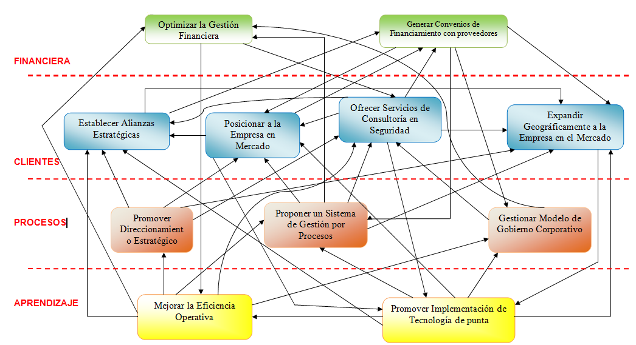
MAPA ESTRATÉGICO

Slide 35
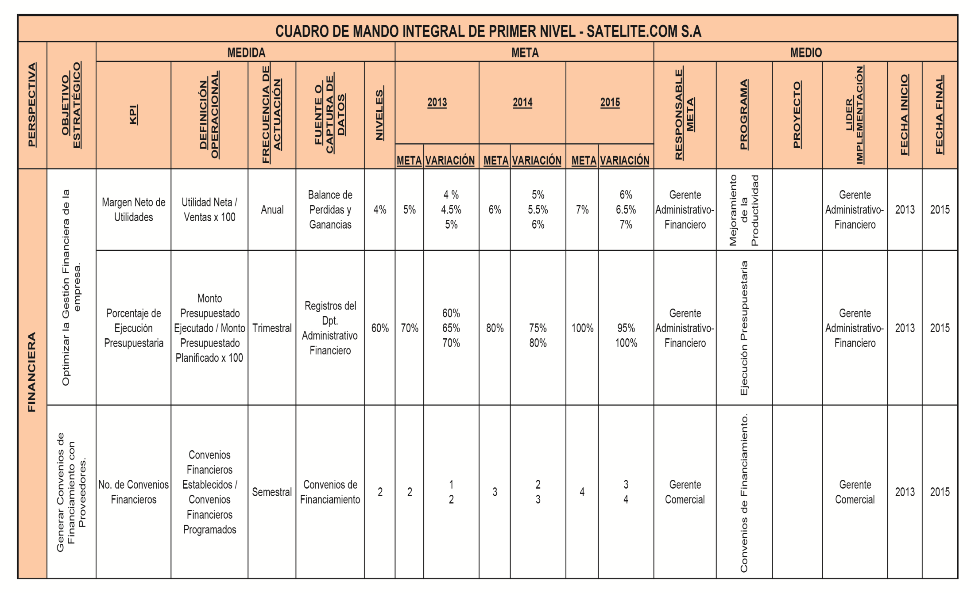
CUADRO DE MANDO INTEGRAL

Slide 36
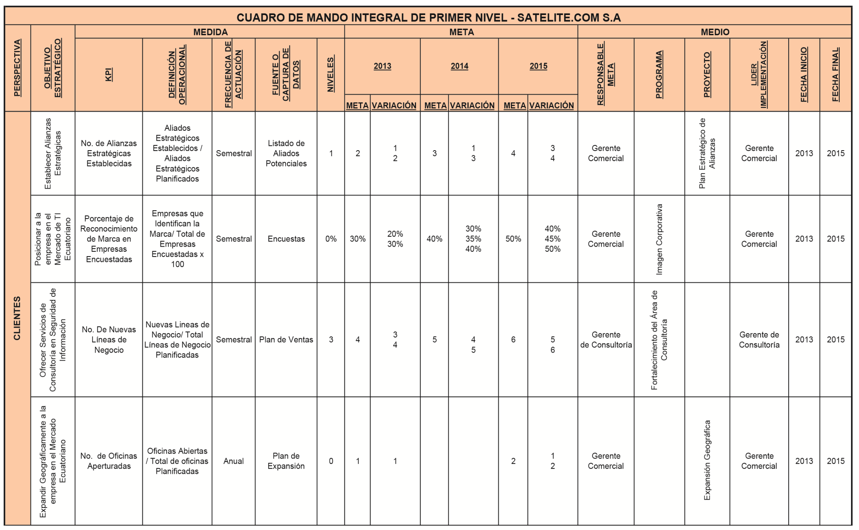
CUADRO DE MANDO INTEGRAL

Slide 37
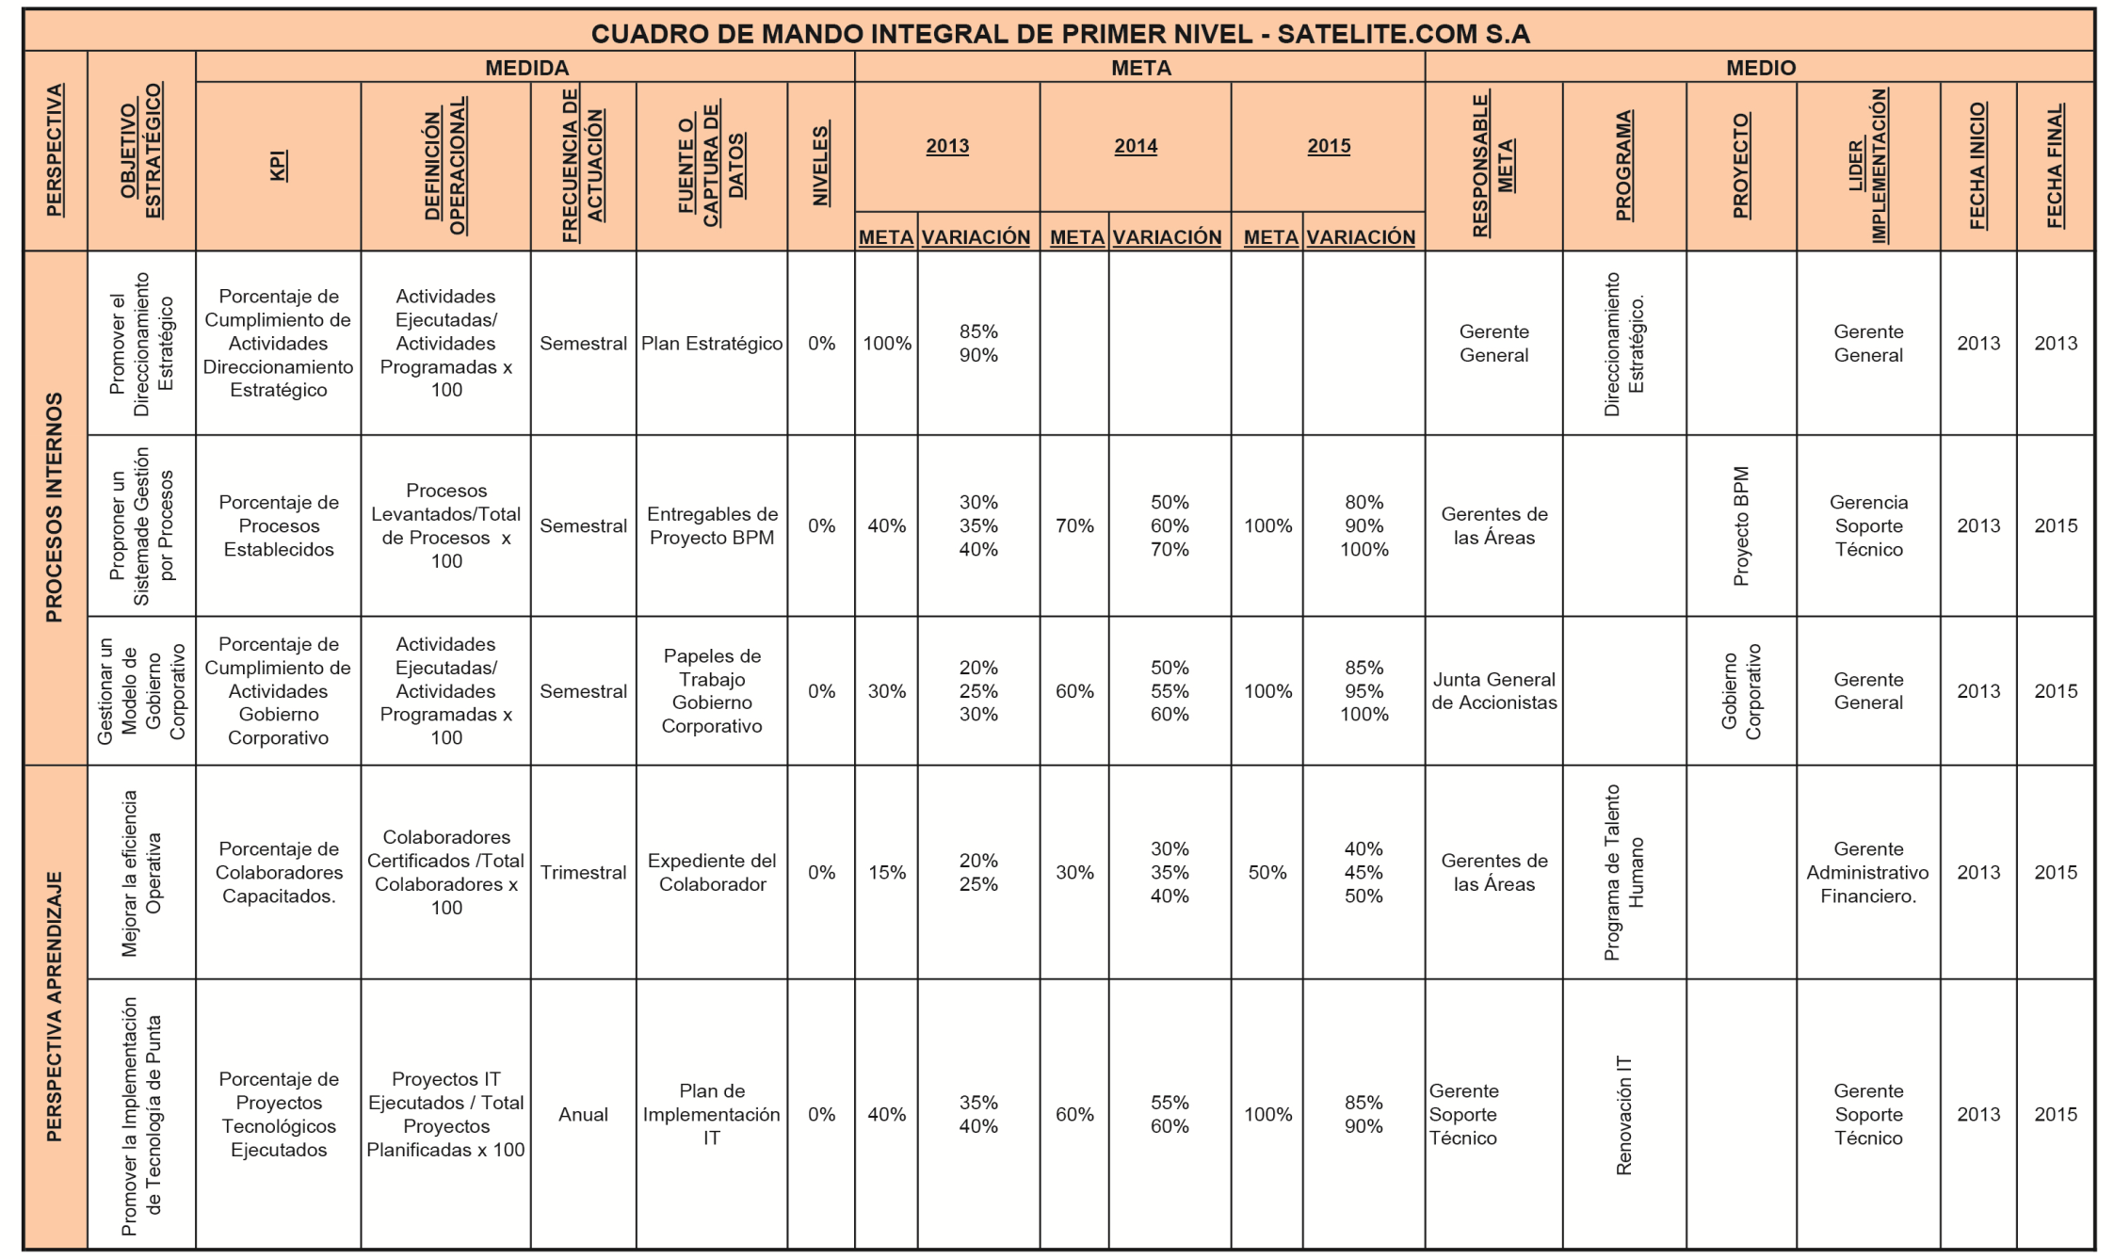
CUADRO DE MANDO INTEGRAL

Slide 38
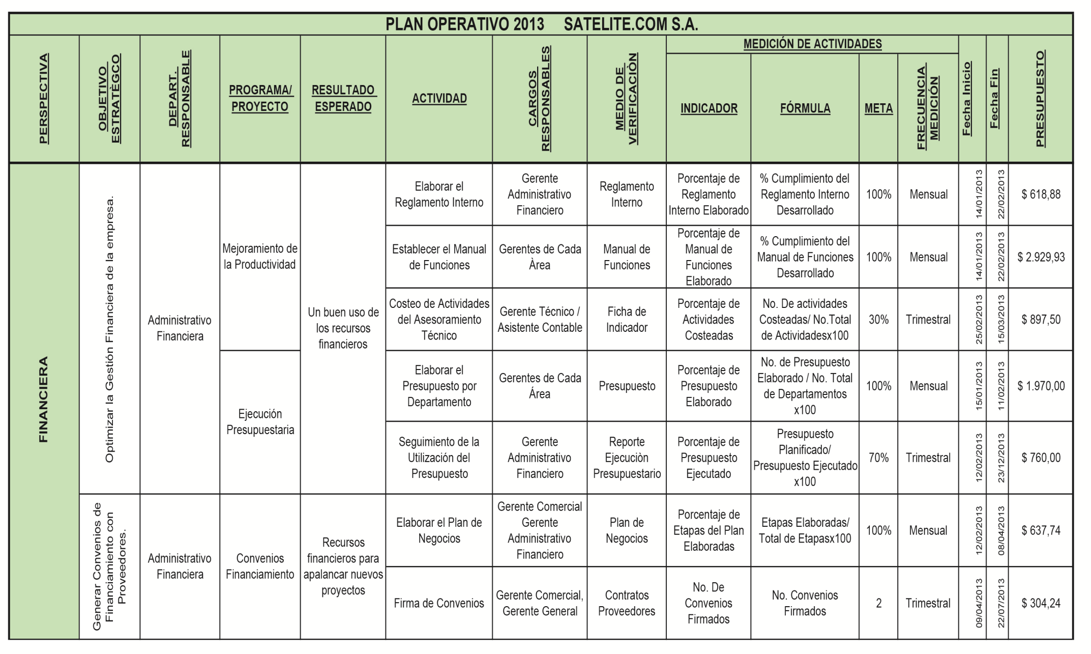
PLAN OPERATIVO ANUAL

Slide 39
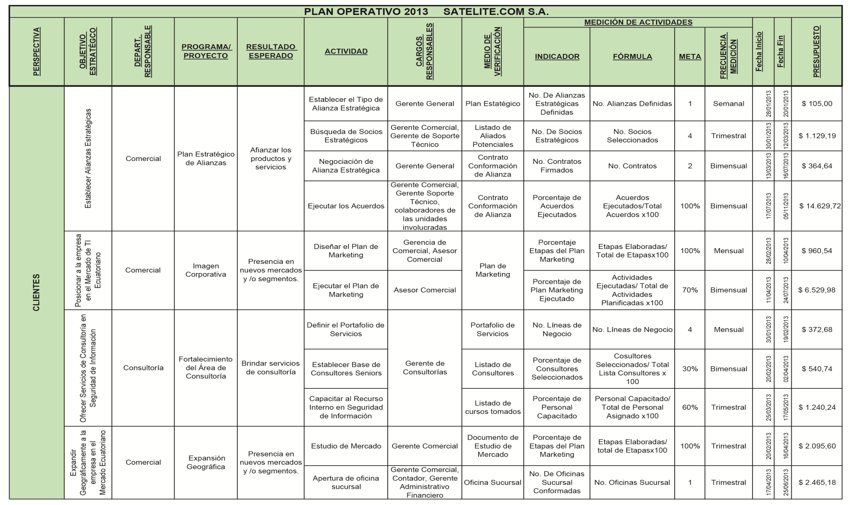
PLAN OPERATIVO ANUAL

Slide 40
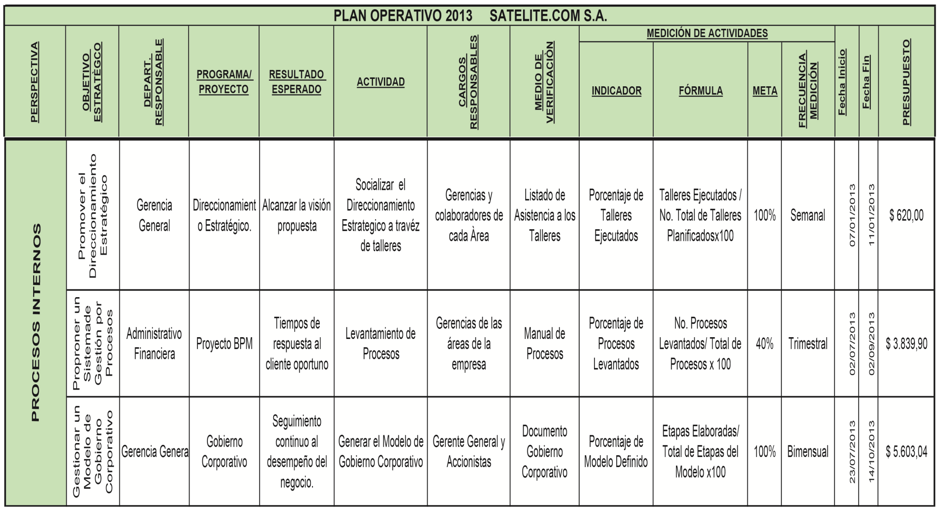
PLAN OPERATIVO ANUAL

Slide 41
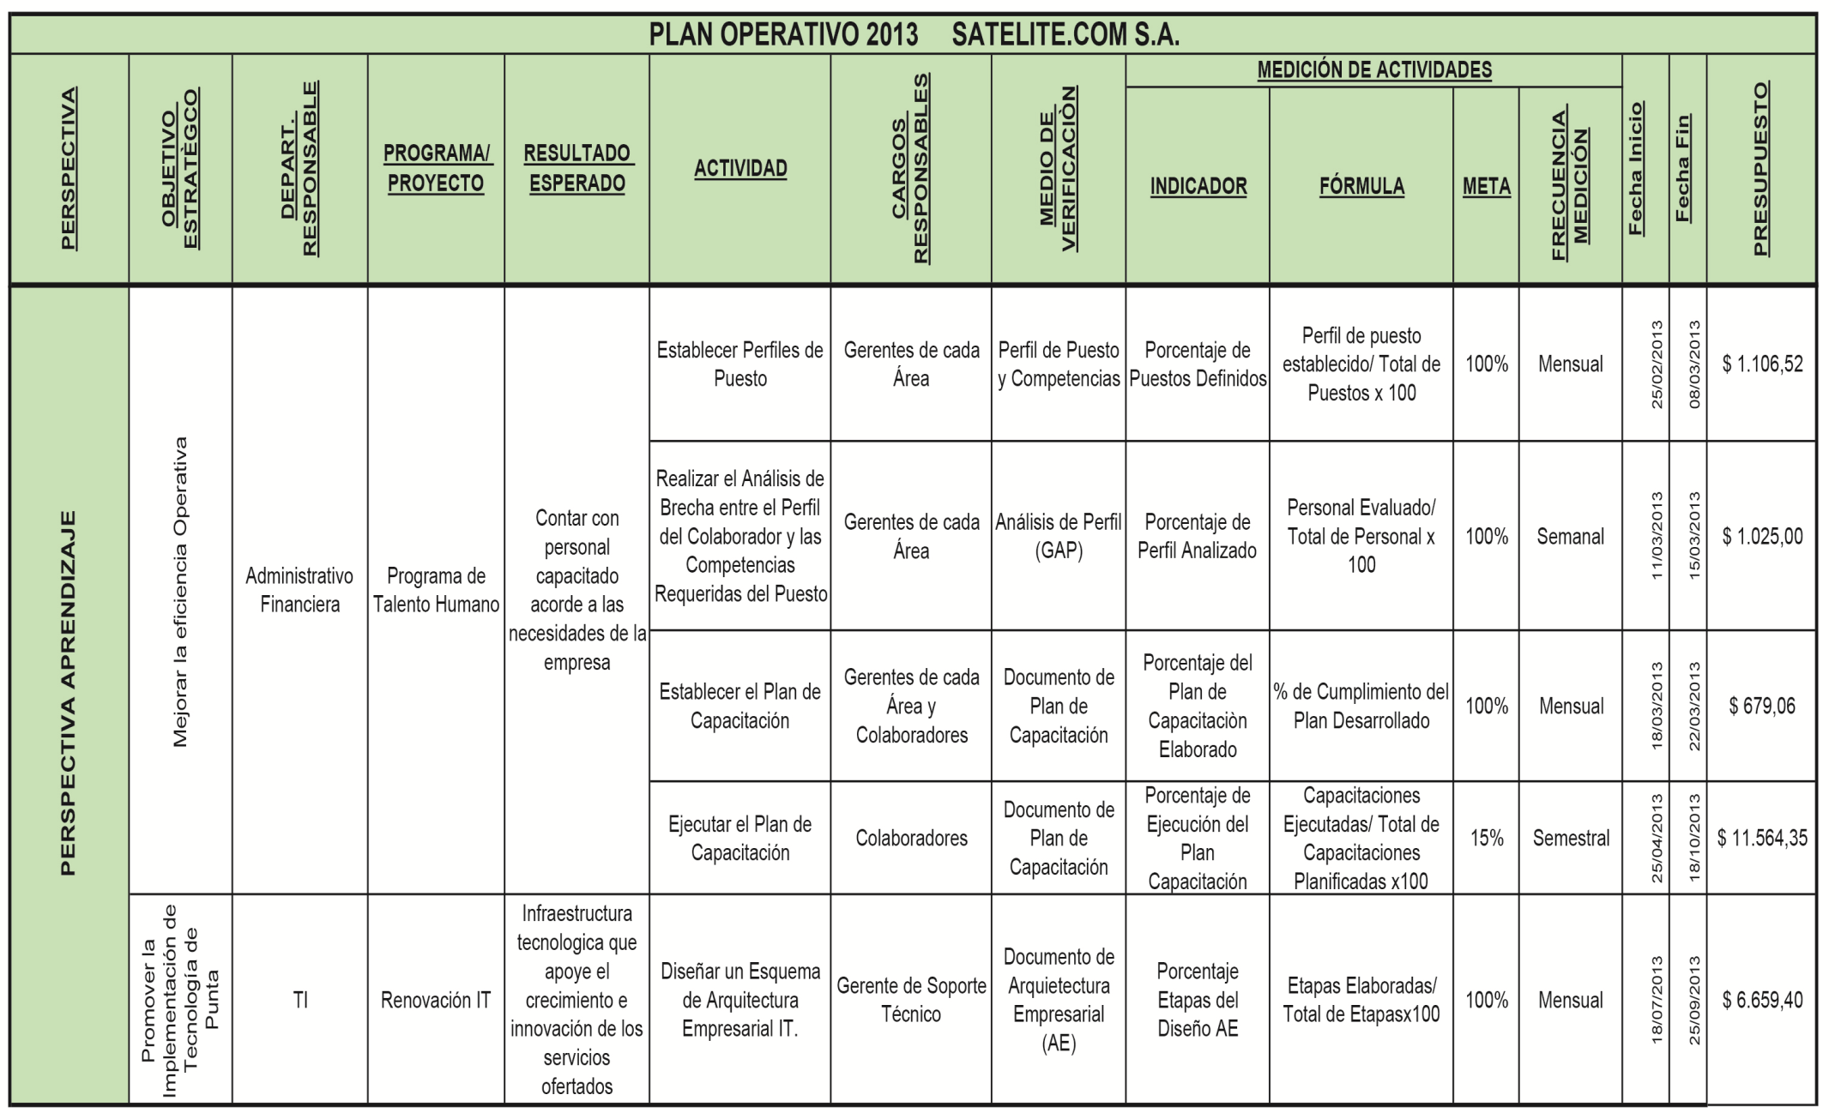
PLAN OPERATIVO ANUAL

Slide 42
GESTIÓN POR PROCESOS
DEFINICIÓN DE CADENA DE VALOR
Notes:
Para determinar la cadena de valor, se identifica los productos y servicios primarios que ofrece la compañía en razón de su misión.

Slide 43
CADENA DE VALOR

Slide 44
MAPA DE PROCESOS
C
L
I
E
N
T
E
S
GE. GESTIÓN ESTRATÉGICA
C
L
I
E
N
T
E
S
CO.
COMERCIALIZACIÓN
AT.
ASEORÍA TÉCNICA
CT.
CONSULTORÍA
AF.
ADMINISTRATIVO FINACIERO
IT.
RH.
RECURSOS HUMANOS
AE.
ASESORÍA EXTERNA

Slide 45
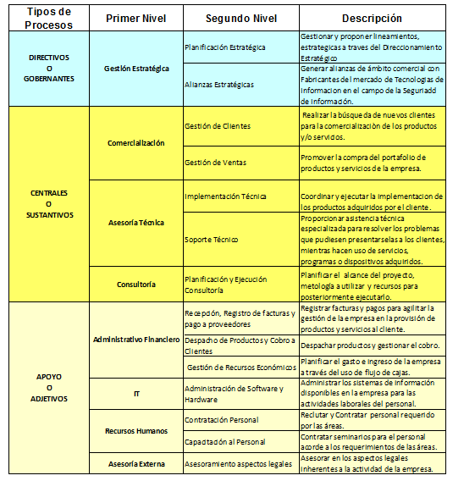

Slide 46
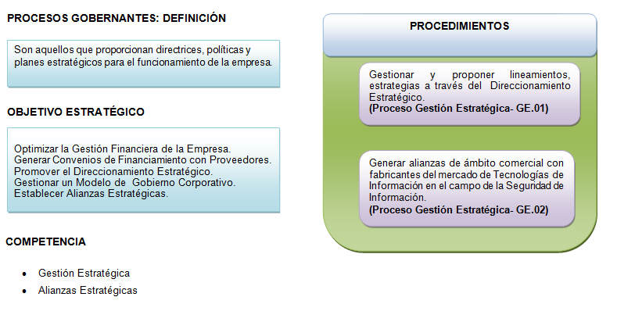

Slide 47
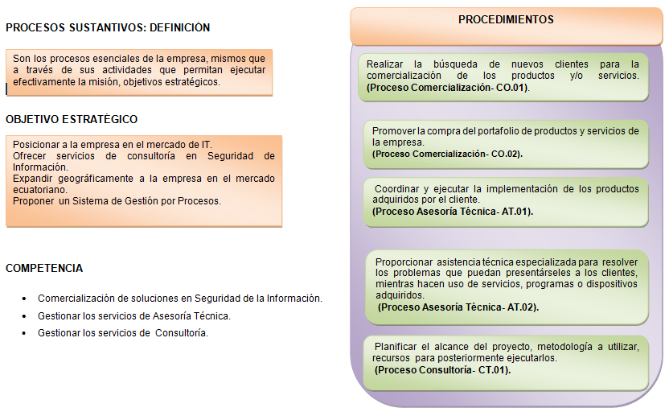

Slide 48
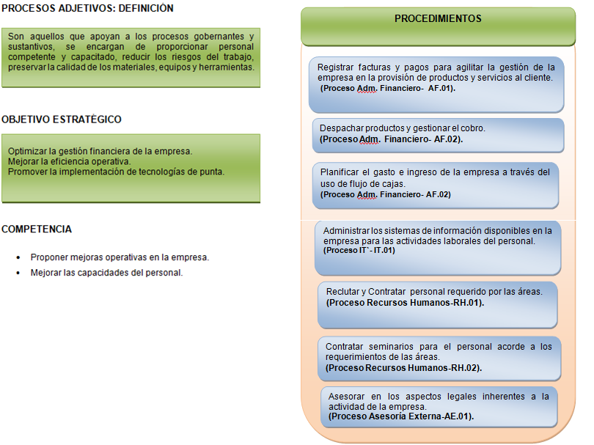

Slide 49
CONCLUSIONES
Para lograr satisfacer necesidades actuales y futuras, las empresas deben reorientar su modelo de negocio basándose en procesos tecnificados, personal especializado, mejora continua y que formen parte de una sola línea estratégica, para lo cual la planificación estratégica se convierte en el catalizador más idóneo.
La oportunidad más visible para SATELITE.COM, es la preocupación que actualmente tienen las empresas respecto a las amenazas tecnológicas que pudiese causar perjuicios económicos, de imagen, legales entre otras.; por lo cual es importante que SATELITE.COM busque robustecer sus servicios de aseguramiento sobre la información.
Existe predisposición y compromiso por parte de los recursos humano, siendo una fortaleza significativa que dispone SATELITE.COM y que podrá ser útil al momento de generar cambios organizacionales.
La compañía ha podido mantenerse en el mercado de TI, gracias a la experiencia de sus dueños, mismos que en base a su percepción han utilizado parámetros básicos de seguimiento a la gestión, lo cual ha provocado considerables costos de operación y una reducción de la utilidad esperada, por estos antecedentes es necesario que SATELITE.COM adopte un modelo de cuadro de mando integral para la generación de métricas de control y seguimiento.

Slide 50
La Planificación Estratégica desarrollada a lo largo del presente documento, ha permito plasmar los conocimientos recibidos y además el poder servir a SATELITE.COM para que ésta logre identificarse a sí misma, partiendo de las premisas: qué tengo (FODA), qué o quién soy (misión), hacia donde (visión), cómo (cuadro mando integral y gestión por procesos). Es importante destacar el compromiso de las gerencias, puesto que una planificación estratégica puede generar resultados mientras se la dote de la importancia requerida, ya que es un documento “vivo”, que toda empresa debe ir alimentando a través de la práctica de valores, la comunicación, de revisiones periódicas para conseguir integrar voluntades en una dirección común.

Slide 51
RECOMENDACIONES
Para un adecuada administración dentro de las PYMES-FAMILIARES como el caso de SATELITE.COM, se recomienda delimitar claramente los roles y responsabilidades tanto en las actividades inherente al giro de negocio como también en la toma de decisiones, más aún cuando los accionistas tienen funciones gerenciales.
Se recomienda la implementación del plan estratégico diseñado, mismo que ha sido desarrollado en conjunto y consenso por la gerencia.
Se recomienda la adopción del modelo de Cuadro de Mando Integral propuesto.
Para obtener los resultados esperados dentro de la planificación estratégicas, es recomendable que los colaboradores de SATELITE.COM conozcan los lineamientos estratégicos, la importancia de su gestión dentro de éstos y que a través de la capacitación y revisión continuas se puede obtener los resultados esperados.

Slide 52
Se recomienda dar continuidad a las etapas siguientes de la gestión por procesos.
GRACIAS…..!!!

